Slide 1
ПОСТАНОВЛЕНИЕ ПРАВИТЕЛЬСТВА РФ ОТ 29.06.2020 № 950
«О ВНЕСЕНИИ ИЗМЕНЕНИЙ В НЕКОТОРЫЕ АКТЫ ПРАВИТЕЛЬСТВА РОССИЙСКОЙ ФЕДЕРАЦИИ
ПО ВОПРОСАМ СОВЕРШЕНСТВОВАНИЯ ОРГАНИЗАЦИИ УЧЕТА ЭЛЕКТРИЧЕСКОЙ ЭНЕРГИИ»
вступает в силу с 01.07.2020
Кузнецова Светлана Сергеевна
главный специалист отдела развития жилищного хозяйства министерства жилищно-коммунального хозяйства Ростовской области

Slide 2


I. Правила содержания общего имущества (ПП РФ № 491)
Пункт 7
В состав ОИ
не включается
интеллектуальная система учета ЭЭ, в том числе ОПУ, обеспечивающие возможность их присоединения к интеллектуальным системам учета ЭЭ, обязанность по приобретению, установке, замене, допуску в эксплуатацию, а также последующей эксплуатации которых возлагается на гарантирующих поставщиков ЭЭ в соответствии с ФЗ «Об электроэнергетике».
Пункт 10
ОИ
должно содержаться в состоянии, подразумевающем обеспечение установки и ввода в эксплуатацию ОПУ, а также их надлежащей эксплуатации (осмотры, техническое обслуживание, поверка ПУ и т.д.)
за исключением случаев, когда обязанность по установке и вводу в эксплуатацию ПУ ЭЭ возложена на гарантирующего поставщика в соответствии с ФЗ «Об электроэнергетике».

Slide 3

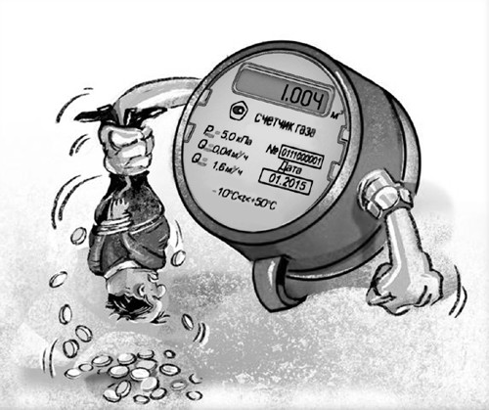

II. Минимальный перечень услуг и работ, необходимых для обеспечения надлежащего содержания ОИ (ПП № 290)
Пункт 20
Работы, выполняемые в целях надлежащего содержания электрооборудования, радио- и телекоммуникационного оборудования в МКД:
обеспечение сохранности ОПУ ЭЭ, установленного в помещениях, отнесенных к ОИ МКД, а также иного оборудования, входящего в интеллектуальную систему учета ЭЭ

Slide 4


III. ПРАВИЛА НЕДИСКРИМИНАЦИОННОГО ДОСТУПА К УСЛУГАМ ПО ПЕРЕДАЧЕ ЭЭ (ПП РФ № 861)
Пункт 15(1)
В случае нарушения сетевой организацией обязанностей по обеспечению коммерческого учета ЭЭ на розничных рынках ЭЭ и для оказания КУ по ЭСН, предусмотренных п. 5 ст. 37 ФЗ «Об электроэнергетике»,
стоимость услуг по передаче ЭЭ определяется с учетом особенностей, установленных разделом X Основных положений функционирования розничных рынков ЭЭ и раздела VII Правил 354

Slide 5
IV. Правила предоставления КУ (утв. ПП РФ № 354)
Пункт 2
«сетевая организация» - организация, владеющая на праве собственности/ на ином установленном ФЗ основании объектами электросетевого хозяйства, с использованием которых такая организация оказывает услуги по передаче ЭЭ и осуществляет в установленном порядке технологическое присоединение энергопринимающих устройств (энергетических установок) ЮЛ и ФЛ к электрическим сетям, а также осуществляющая заключение договоров об оказании услуг по передаче ЭЭ с использованием объектов электросетевого хозяйства, принадлежащих другим собственникам и иным законным владельцам и входящих в единую национальную (общероссийскую) электрическую сеть
Понятия «гарантирующий поставщик э/энергии» и «интеллектуальная система учета э/энергии» используются в Правилах 354 в значениях, определенных ФЗ «Об электроэнергетике»

Slide 6


Пункт 18
В случае если в соответствии с Правилами ИКУ потребителям в МКД, в котором расположено НЖП собственника, не является РСО,
собственник НЖП в МКД обязан в течение 5 дней после заключения договоров ресурсоснабжения с РСО представить ИКУ их копии, а также в порядке и сроки, которые установлены Правилами для передачи потребителями информации о показаниях ИПУ, - данные об объемах КР, потребленных за расчетный период по указанным договорам,
за исключением случаев, когда НЖП оснащено ПУ ЭЭ, присоединенным к интеллектуальной системе учета ЭЭ, а также в случае, если ЭСН НЖП осуществляется без использования ОИ МКД.

Slide 7



Пункт 18
В отношении НЖП, ЭСН которых осуществляется с использованием ОИ МКД, оснащенных ПУ ЭЭ, присоединенными к интеллектуальной системе учета ЭЭ,
гарантирующий поставщик обеспечивает снятие показаний таких ПУ, а также их представление ИКУ, а в случаях, предусмотренных подп. «е» и «ж» п. 17 Правил, УО, ТСЖ/ЖСК, осуществляющим управление МКД в соответствии с требованиями Правил предоставления доступа к минимальному набору функций интеллектуальных систем учета ЭЭ, утв. ПП РФ от 19.06.2020 № 890,
в сроки, которые установлены Правилами и Правилами 124

Slide 8


Пункт 19
После присоединения ПУ ЭЭ к интеллектуальной системе учета ЭЭ в
договор включаются положения об осуществлении сбора, обработки и передачи показаний ПУ ЭЭ в автоматическом режиме с использованием такой системы

Slide 9



Пункт 31
ИКУ обязан:
е) при наличии ОПУ ежемесячно снимать
/ получать от гарантирующего поставщика, если такой ПУ должен быть присоединен к интеллектуальной системе учета ЭЭ, показания такого ПУ в период с 23-го по 25-е число текущего месяца
е(1)) осуществлять не реже 1 раза в 6 месяцев снятие показаний ИПУ, распределителей, установленных вне ЖП/НЖП, проверку состояния таких ПУ (если договором, содержащим положения о предоставлении КУ, и (или) решениями ОСС не установлен иной порядок снятия показаний таких ПУ).
Требования данного подпункта не распространяются на случаи, когда ИПУ ЭЭ должны быть присоединены к интеллектуальной системе учета ЭЭ

Slide 10
Пункт 31
ИКУ обязан:
ж) принимать от потребителей показания ИПУ, в том числе способами, допускающими возможность удаленной передачи сведений о показаниях ПУ (телефон, ГИС ЖКХ, Интернет и др.), и использовать показания, полученные не позднее 25-го числа расчетного месяца, при расчете размера платы за КУ за тот расчетный период, за который были сняты показания, если ПУ ЭЭ не подключен к интеллектуальной системе учета ЭЭ, а также проводить проверки состояния указанных ПУ
В отношении ОПУ, ИПУ ЭЭ, подключенных к интеллектуальной системе учета ЭЭ, обязанность по снятию показаний с ПУ возлагается на гарантирующего поставщика, который является владельцем соответствующей интеллектуальной системы учета ЭЭ, а предоставление показаний таких ПУ осуществляется в порядке, предусмотренном Правилами предоставления доступа к минимальному набору функций интеллектуальных систем учета ЭЭ
з) уведомлять потребителей не реже 1 раза в квартал путем указания в платежных документах о последствиях недопуска потребителем гарантирующего поставщика (сетевой организации - в отношении ЖД) для установки и ввода в эксплуатацию ПУ ЭЭ и иного оборудования, в том числе необходимого для присоединения такого ПУ к интеллектуальной системе учета ЭЭ, в случаях, предусмотренных разделом VII Правил;
з(2)) уведомлять потребителя о присоединении ОДПУ/ИПУ ЭЭ к интеллектуальной системе учета ЭЭ и начале предоставления показаний указанных ПУ посредством интеллектуальной системы учета ЭЭ

Slide 11
Пункт 31
ИКУ обязан:
п) предоставить потребителю сведения о последствиях недопуска гарантирующего поставщика (сетевой организации в отношении ЖД) для установки, ввода в эксплуатацию, поверки, технического обслуживания и присоединения к интеллектуальной системе учета ЭЭ ПУ, расположенного в таком помещении, в случаях, предусмотренных разделом VII Правил;
с) обеспечить установку и ввод в эксплуатацию ОПУ, а также установку и ввод в эксплуатацию ПУ ЭЭ, в отношении которых выполнение указанных мероприятий возложено на гарантирующего поставщика;
т(1)) обеспечивать допуск гарантирующих поставщиков и сетевых организаций к местам установки ПУ ЭЭ в целях реализации их обязанностей по установке ПУ ЭЭ в случаях, предусмотренных п. 80(1) Правил, а также предоставлять документацию, предусмотренную подп. «г(1)» п. 18 Правил 124;
у) осуществлять по заявлению потребителя, за исключением предусмотренных п. 80(1) Правил случаев, когда обязанность по установке и вводу в эксплуатацию ПУ ЭЭ возложена на гарантирующего поставщика (сетевую организацию - в отношении ЖД), ввод в эксплуатацию установленного ИПУ,
а также приступить к осуществлению расчетов размера платы за КУ исходя из показаний введенного в эксплуатацию ПУ, в том числе установленного гарантирующим поставщиком (сетевой организацией - в отношении ЖД) в предусмотренных п. 80(1) Правил случаях

Slide 12
Пункт 31(1)
УО, ТСЖ, ЖСК обязаны:
д) при наличии ОПУ ежемесячно снимать показания ПУ в период с 23-го по 25-е число текущего месяца и не позднее 26-го числа текущего месяца направлять полученные показания РСО
В отношении ОПУ, подключенных к интеллектуальной системе учета ЭЭ, обязанность по снятию показаний с ПУ ЭЭ возлагается на владельца соответствующей интеллектуальной системы учета ЭЭ, а предоставление показаний таких ПУ ЭЭ осуществляется в порядке, предусмотренном Правилами предоставления доступа к минимальному набору функций интеллектуальных систем учета ЭЭ;
е) предоставлять РСО ежемесячно, не позднее 26-го числа текущего месяца, показания ИПУ
В отношении ИПУ ЭЭ, подключенных к интеллектуальной системе учета ЭЭ, обязанность по снятию показаний с ПУ возлагается на владельца интеллектуальной системы учета ЭЭ, а предоставление показаний таких ПУ осуществляется в порядке, предусмотренном Правилами предоставления доступа к минимальному набору функций интеллектуальных систем учета ЭЭ;
з) обеспечить установку и ввод в эксплуатацию ОПУ, за исключением случаев установки и ввода в эксплуатацию ПУ ЭЭ, в отношении которых выполнение указанных мероприятий возложено на гарантирующего поставщика

Slide 13

Пункт 32
ИКУ имеет право:
б) требовать допуска в заранее согласованное с потребителем время, но не чаще 1 раза в 3 месяца, в занимаемое потребителем ЖП/НЖП представителей ИКУ (в том числе работников аварийных служб) для осмотра технического и санитарного состояния ВКО, для выполнения необходимых ремонтных работ и проверки устранения недостатков предоставления КУ - по мере необходимости, а для ликвидации аварий - в любое время,
а также требовать допуска гарантирующего поставщика, когда обязанность по установке ПУ ЭЭ возложена на гарантирующего поставщика, сетевую организацию;
г) осуществлять не чаще 1 раза в 3 месяца проверку достоверности передаваемых потребителем ИКУ сведений о показаниях ИПУ, распределителей, а также проверку состояния указанных ПУ (не чаще 1 раза в месяц в случае установки указанных ПУ вне помещений и домовладений в месте, доступ ИКУ к которому может быть осуществлен без присутствия потребителя, и в НЖП), за исключением случаев, когда установленный ПУ ЭЭ присоединен к интеллектуальной системе учета ЭЭ

Slide 14
Пункт 32
ИКУ имеет право:
г(1)) устанавливать при вводе ПУ в эксплуатацию/ при последующих плановых (внеплановых) проверках ПУ на ИПУ ЭЭ, ХВ и ГВ, ТЭ контрольные пломбы и индикаторы антимагнитных пломб, а также пломбы и устройства, позволяющие фиксировать факт несанкционированного вмешательства в работу ПУ, за исключением случаев, когда обязанность по установке ПУ ЭЭ возложена на гарантирующего поставщика, сетевую организацию. При согласовании с лицом, ответственным за установку ПУ ЭЭ, ИКУ вправе устанавливать конструкции, защищающие ПУ ЭЭ от несанкционированного вмешательства в его работу;
д) приостанавливать / ограничивать подачу потребителю КР, в том числе с использованием соответствующих функций интеллектуальной системы учета ЭЭ;
е(2)) осуществлять установку и ввод в эксплуатацию ОПУ в МКД, собственники помещений в которых имеют обязанность по оснащению МКД ОПУ ХВ, ГВ, ЭЭ, ТЭ и которые не оснащены такими ПУ, за исключением случаев установки и ввода в эксплуатацию ПУ ЭЭ, в отношении которых выполнение указанных мероприятий возложено на гарантирующего поставщика /сетевую организацию;
е(4)) принимать участие во вводе в эксплуатацию ПУ ЭЭ в случаях, когда обязанность по установке ПУ ЭЭ возложена на гарантирующего поставщика /сетевую организацию;

Slide 15
Пункт 33
Потребитель имеет право:
з) принимать решение об установке ИПУ и обращаться за выполнением действий по установке такого ПУ к лицам, осуществляющим соответствующий вид деятельности,
за исключением случаев установки и ввода в эксплуатацию ПУ ЭЭ, в отношении которых выполнение указанных мероприятий возложено на гарантирующего поставщика / сетевую организацию;
и) требовать от ИКУ совершения действий по вводу в эксплуатацию установленного потребителем / привлеченным им лицом ИПУ ЭЭ, даже если такой ПУ по функциональным возможностям отличается от ОПУ, которым оснащен МКД, не позднее месяца, следующего за днем его установки, а также требовать осуществления расчетов размера платы за КУ исходя из показаний ПУ начиная с 1-го числа месяца, следующего за месяцем ввода ПУ в эксплуатацию, за исключением случаев организации учета ЭЭ в соответствии с п. 80(1) Правил;
к) требовать от ИКУ совершения действий по техническому обслуживанию ИПУ и распределителей в случае, когда ИКУ принял на себя такую обязанность по договору, содержащему положения о предоставлении КУ, за исключением случаев установки и ввода в эксплуатацию ПУ ЭЭ, в отношении которых выполнение указанных мероприятий возложено на гарантирующего поставщика /сетевую организацию;

Slide 16
Пункт 33
Потребитель имеет право:
к(1)) при наличии ИПУ ежемесячно снимать его показания и передавать полученные показания ИКУ, не позднее 25-го числа текущего расчетного периода, за исключением случаев, когда установленный и введенный в эксплуатацию ПУ ЭЭ присоединен к интеллектуальной системе учета ЭЭ;
Пункт 33
Потребитель имеет право:
к(6)) требовать от гарантирующего поставщика, сетевой организации совершения действий по оснащению помещения в МКД, ЖД ИПУ ЭЭ, вводу их в эксплуатацию, а также их поверке, замене и техническому обслуживанию;
к(7)) требовать от гарантирующего поставщика, сетевой организации в случаях, когда обязанность по установке ПУ ЭЭ возложена на указанные организации, проверки состояния ИПУ в срок, не превышающий:
- 15 рабочих дней со дня получения ИКУ от потребителя заявления о необходимости проведения такой проверки в отношении его ПУ в случае, когда ИКУ является гарантирующий поставщик и указанный ПУ установлен им;
- 15 рабочих дней со дня получения гарантирующим поставщиком (сетевой организацией) заявления потребителя от ИКУ, при этом ИКУ обязан уведомить потребителя, направившего такое заявление, о его переадресации гарантирующему поставщику (сетевой организации), при этом указанное заявление должно быть переадресовано не позднее одного рабочего дня со дня его получения ИКУ

Slide 17

Пункт 34
Потребитель обязан:
г) в целях учета потребленных КУ использовать ОПУ, ИПУ, распределители утвержденного типа, соответствующие требованиям законодательства РФ об обеспечении единства измерений, требованиям раздела VII Правил и прошедшие поверку;
г(1)) в целях учета потребленных КУ использовать ОПУ, установленные ИКУ/иной организацией, которая в соответствии с ФЗ «Об энергосбережении», ФЗ «Об электроэнергетике» обязана осуществить оснащение МКД ОПУ ХВ, ГВ, ЭЭ и ТЭ в случае, если собственниками помещений в МКД не исполнена установленная законодательством РФ обязанность по оснащению МКД ОПУ
г(2)) сохранять установленные ИКУ, гарантирующим поставщиком / сетевой организацией при вводе ПУ в эксплуатацию / при последующих плановых (внеплановых) проверках ПУ на ИПУ ЭЭ, ХВ и ГВ, ТЭ контрольные пломбы и индикаторы антимагнитных пломб, а также пломбы и устройства, позволяющие фиксировать факт несанкционированного вмешательства в работу ПУ, конструкции, защищающие ПУ ЭЭ от несанкционированного вмешательства в его работу;

Slide 18
Пункт 34
Потребитель обязан:
ж) допускать ИКУ в занимаемое ЖП/ЖД для снятия показаний ИПУ и распределителей, проверки их состояния, факта их наличия / отсутствия, а также достоверности переданных потребителем исполнителю сведений о показаниях таких ПУ и распределителей в заранее согласованное в порядке, указанном в П. 85 Правил, время, но не чаще 1 раза в 3 месяца, за исключением случаев, если установленный и введенный в эксплуатацию ПУ присоединен к интеллектуальной системе учета ЭЭ;
ж(1)) допускать представителей гарантирующего поставщика, сетевой организации в занимаемое помещение в МКД / ЖД для установки, ввода в эксплуатацию, поверки, обслуживания и проверки состояния ИПУ ЭЭ, а также присоединения ПУ к интеллектуальной системе учета ЭЭ, а также обеспечивать сохранность указанных ПУ со дня подписания акта о вводе ПУ ЭЭ в эксплуатацию;
Пункт 35
Потребитель не вправе:
г) самовольно нарушать пломбы на ПУ и в местах их подключения (крепления) /конструкции, защищающие ПУ от несанкционированного вмешательства в его работу, демонтировать ПУ и осуществлять несанкционированное вмешательство в работу указанных ПУ, а также в работу оборудования / программных средств, входящих в состав интеллектуальной системы учета ЭЭ, использовать оборудование и иные технические устройства / программные средства, позволяющие искажать показания ПУ

Slide 19

Пункт 39
Если при расчете размера платы за КУ применению подлежит двухставочный, дифференцированный по зонам суток тариф (цена), то ИКУ в целях расчета постоянной составляющей платы обязан рассчитать в порядке согласно приложению N 2 приходящееся на каждое ЖП/НЖП в МКД количество единиц той постоянной величины (мощность, нагрузка и т.д.), которая установлена законодательством РФ о государственном регулировании тарифов для расчета постоянной составляющей платы.
Пункт 42
Когда обязанность по установке ПУ ЭЭ возложена на гарантирующего поставщика, сетевую организацию, указанные повышающие коэффициенты не применяются.
УТРАТИЛ СИЛУ - абзац 2 пункта 44
Начисления за ОДН при НСУ, если способ управления не выбран/ не реализован больше не ограничены Н

Slide 20
Пункт 59
Плата за КУ, предоставленную потребителю в ЖП/НЖП за расчетный период, определяется исходя из рассчитанного среднемесячного объема потребления КР потребителем, определенного по показаниям ИПУ за период не менее 6 месяцев, а если период работы ПУ составил меньше 6 месяцев, - то за фактический период работы прибора учета, но не менее 3 месяцев, в следующих случаях и за указанные расчетные периоды:
а) в случае выхода из строя / утраты ранее введенного в эксплуатацию ИПУ / истечения срока его эксплуатации, определяемого периодом времени до очередной поверки, - начиная с даты, когда наступили указанные события, а если дату установить невозможно, - то начиная с расчетного периода, в котором наступили указанные события, до даты, когда был возобновлен учет КР путем введения в эксплуатацию соответствующего установленным требованиям индивидуального, общего (квартирного), комнатного ПУ, но не более 3 расчетных периодов подряд для ЖП и не более 2 расчетных периодов подряд для НЖП (за исключением КУ по ЭСН в предусмотренных п. 80(1) Правил случаях);
б) в случае непредставления потребителем показаний ИПУ за расчетный период в сроки, установленные Правилами, / договором, содержащим положения о предоставлении КУ, /решением ОСС помещений в МКД, - начиная с расчетного периода, за который потребителем не представлены показания ПУ до расчетного периода (включительно), за который потребитель представил ИКУ показания ПУ, но не более 3 расчетных периодов подряд (за исключением КУ по ЭСН в предусмотренных п. 80(1) Правил случаях);
г) в отношении КУ по ЭСН в предусмотренных разделом VII Правил случаях, когда обязанность по установке ИПУ возлагается на гарантирующего поставщика в случае выхода из строя / утраты ранее введенного в эксплуатацию ИПУ / истечения срока его эксплуатации, определяемого периодом времени до очередной поверки, / в случае непредставления показаний такого прибора учета за расчетный период в сроки, установленные Правилами,
- начиная с даты, когда наступили указанные события, а если дату установить невозможно, то начиная с расчетного периода, в котором наступили указанные события, до даты, когда был возобновлен учет КР путем введения в эксплуатацию соответствующего установленным требованиям ИПУ

Slide 21



Пункт 60(3)
В случае двукратного недопуска потребителем в занимаемое им ЖП/НЖП представителей гарантирующего поставщика для установки ИПУ, общих (квартирных) ПУ ЭЭ, ввода их в эксплуатацию, проверки состояния установленных и введенных в эксплуатацию ПУ, а также для проведения работ по обслуживанию ПУ и их подключения к интеллектуальной системе учета ЭЭ
плата за КУ по ЭСН рассчитывается исходя из Н с применением к стоимости повышающего коэффициента, величина которого принимается равной 1,5, начиная с расчетного периода, когда гарантирующим поставщиком был составлен повторный акт об отказе в допуске к ПУ и месту установки ПУ
Пункт 80
Начиная с 01.01.2022 допуску в эксплуатацию подлежат ОПУ, ИПУ ЭЭ, соответствующие Правилам предоставления доступа к минимальному набору функций интеллектуальных систем учета ЭЭ

Slide 22
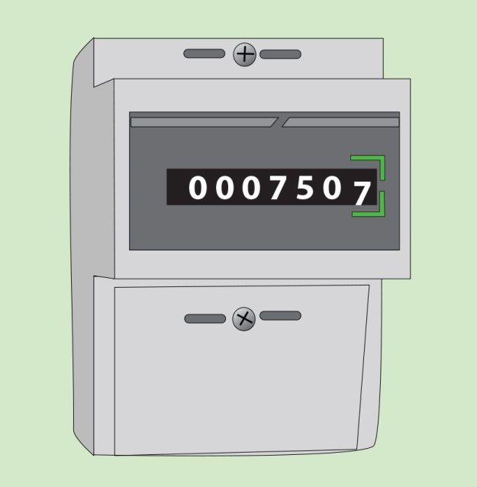
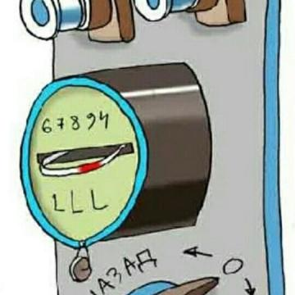

Пункт 82
ИКУ обязан:
а) проводить проверки состояния установленных и введенных в эксплуатацию ИПУ ЭЭ и распределителей, факта их наличия / отсутствия, за исключением случаев, если ПУ ЭЭ установлен начиная с 01.07.2020. В отношении ПУ ЭЭ, установленных с 01.07.2020, проверки таких ПУ проводятся гарантирующим поставщиком, сетевой организацией;
б) проводить проверки достоверности представленных потребителями сведений о показаниях ИПУ ЭЭ и распределителей путем сверки их с показаниями соответствующего ПУ на момент проверки (в случаях, когда снятие показаний осуществляют потребители), в том числе до присоединения к интеллектуальной системе учета ЭЭ в порядке, предусмотренном Правилами предоставления доступа к минимальному набору функций интеллектуальных систем учета ЭЭ, ПУ ЭЭ, установленного гарантирующим поставщиком

Slide 23
Пункт 80(1)
Установка и эксплуатация ИПУ ЭЭ в МКД, а также эксплуатация ОПУ, за исключением случаев организации учета ЭЭ в НЖП МКД, ЭСН которых осуществляется без использования ОИ, осуществляются гарантирующим поставщиком в соответствии с законодательством РФ об электроэнергетике с учетом Правил
Для учета потребляемой ЭЭ подлежат использованию ПУ класса точности, соответствующего требованиям Правил предоставления доступа к минимальному набору функций интеллектуальных систем учета ЭЭ
До 31.12.2021 допускается установка гарантирующими поставщиками ПУ, реализующих в полном объеме функции, предусмотренные требованиями Правил предоставления доступа к минимальному набору функций интеллектуальных систем учета ЭЭ
Используемые поверенные приборы, не соответствующие требованиям, указанным в настоящем пункте, могут быть использованы вплоть до истечения срока эксплуатации / до выхода таких ПУ из строя или их утраты
Собственник помещения в МКД, ЖД обязан обеспечить сохранность и целостность ПУ ЭЭ, включая пломбы и знаки визуального контроля, а также иного оборудования, входящего в состав интеллектуальной системы учета ЭЭ, установленного внутри такого помещения / дома и нести перед гарантирующим поставщиком / сетевой организацией ответственность за убытки, причиненные неисполнением этой обязанности.
Гарантирующие поставщики обязаны обеспечить сохранность и целостность ИПУ ЭЭ, установленных ими в отношении ЖП/НЖП и находящихся вне границ таких помещений МКД, ЭСН которых осуществляется с использованием ОИ в МКД.
Собственники (пользователи) ЖП/НЖП МКД, ЖД, лица, ответственные за содержание ОИ МКД, не вправе по своему усмотрению демонтировать ПУ ЭЭ, ограничивать к ним доступ, вмешиваться в работу каналов удаленного сбора, обработки и передачи показаний ПУ, в любой иной форме препятствовать их использованию для обеспечения и осуществления контроля коммерческого учета ЭЭ, в том числе проведению проверок целостности и корректности работы таких ПУ

Slide 24
Пункт 80(2)
Установка ИПУ ЭЭ в МКД должна быть осуществлена гарантирующим поставщиком не позднее 6 месяцев:
- с даты истечения интервала между поверками / срока эксплуатации ПУ, если соответствующая дата установлена в договоре энергоснабжения;
- с даты получения обращения потребителя /ИКУ, если обращение потребителя поступило ИКУ, об истечении интервала между поверками, срока эксплуатации, о выходе ПУ ЭЭ из строя и его неисправности;
- с даты выявления истечения срока интервала между поверками, срока эксплуатации, неисправности ПУ ЭЭ в ходе проведения его проверки / с даты получения обращения от ИКУ, если проверки проводились ИКУ.
В случае нарушения гарантирующим поставщиком обязанностей по установке, замене и допуску к эксплуатации ПУ ЭЭ стоимость КУ по ЭСН, предоставляемых потребителю, в отношении которого нарушены соответствующие обязанности, снижается на величину, равную 20% стоимости КУ по ЭСН за каждый месяц со дня получения претензии от потребителя, в том числе через ИКУ до даты ввода ПУ ЭЭ в эксплуатацию
Начиная с 4-го месяца со дня получения претензии от потребителя о неисполнении соответствующих обязанностей гарантирующим поставщиком / сетевой организацией величина снижения стоимости КУ по ЭСН составляет 40 % стоимости таких услуг вплоть до даты ввода ПУ ЭЭ в эксплуатацию.
Снижение стоимости КУ не применяется и не учитывается при расчете стоимости услуг по передаче ЭЭ по договору на оказание таких услуг, стоимости ЭЭ по договору энергоснабжения в случае, если гарантирующий поставщик или сетевая организация не были допущены до мест установки ПУ ЭЭ

Slide 25
Пункт 81
Оснащение ЖП/НЖП ПУ, ввод установленных ПУ в эксплуатацию, их надлежащая техническая эксплуатация, сохранность и своевременная замена должны быть обеспечены собственником ЖП/НЖП, за исключением случаев, предусмотренных п. 80(1) Правил.
Ввод установленного ПУ в эксплуатацию осуществляется ИКУ в том числе на основании заявки собственника ЖП/НЖП, поданной ИКУ, за исключением случаев, предусмотренных п. 80(1) Правил.
В случаях, предусмотренных п. 80(1) Правил, ввод ПУ ЭЭ в эксплуатацию осуществляется гарантирующим поставщиком, при этом потребитель и ИКУ вправе принять участие во вводе такого ПУ ЭЭ в эксплуатацию по их желанию. В случае установки ПУ ЭЭ вне ЖП/НЖП потребитель вправе принять участие во вводе ПУ ЭЭ в эксплуатацию
В случаях, предусмотренных п. 80(1) Правил, гарантирующий поставщик направляет исполнителю и потребителю уведомление о дате и времени ввода прибора учета э/энергии в эксплуатацию.
Установленный ПУ должен быть введен в эксплуатацию не позднее месяца, следующего за датой его установки. При этом ИКУ обязан начиная с 1-го числа месяца, следующего за месяцем ввода ПУ в эксплуатацию, осуществлять расчет размера платы за соответствующий вид КУ исходя из показаний введенного в эксплуатацию прибора учета.
В случаях, предусмотренных п. 80(1) Правил, ПУ ЭЭ вводится в эксплуатацию не позднее месяца со дня его установки.

Slide 26
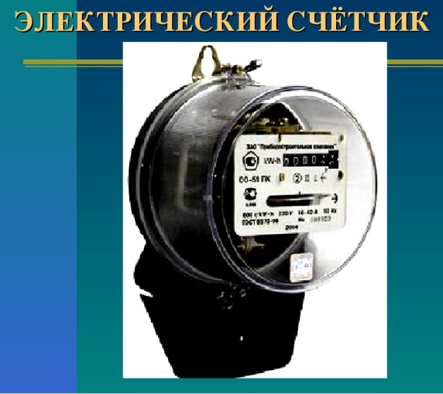


Пункт 81(1)
ИКУ и потребитель вправе согласовать с гарантирующим поставщиком иные дату и время ввода в эксплуатацию ПУ ЭЭ,
направив предложение гарантирующему поставщику в течение 3 рабочих дней со дня получения уведомления от гарантирующего поставщика.
В случае если для установки и ввода в эксплуатацию ПУ ЭЭ, а также для его присоединения к интеллектуальной системе учета ЭЭ требуется допуск в ЖП/НЖПв МКД,
потребитель обязан обеспечить допуск гарантирующему поставщику в такое помещение в согласованный срок.

Slide 27
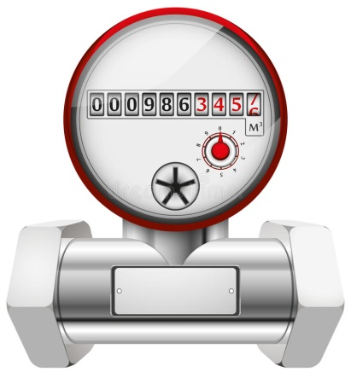
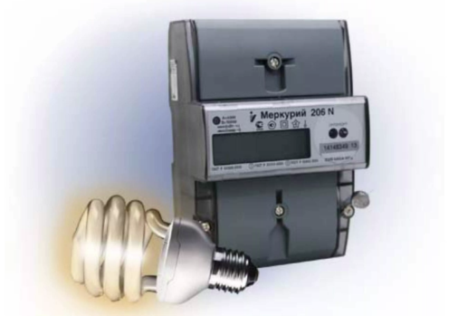

Пункт 81(2)
Если ИКУ не явился в предложенные в заявке дату и время для осуществления ввода ПУ ЭЭ в эксплуатацию (а в случаях, предусмотренных п. 80(1) Правил, потребитель и ИКУ не явились в указанные в уведомлении дату и время), и (или) предложенные ИКУ
новые дата и время были позднее сроков, установленных п. 81(1) Правил
(а в случаях, предусмотренных п. 80(1) Правил, потребитель и ИКУ не согласовали с гарантирующим поставщиком иные дату и время проведения ввода в эксплуатацию ПУ ЭЭ),
ПУ ЭЭ считается введенным в эксплуатацию с даты направления в адрес ИКУ заявки, отвечающей требованиям, установленным п. 81 Правил
(а в случаях, предусмотренных п. 80(1) Правил, с даты, указанной в уведомлении),
и с этой даты его показания учитываются при определении объема потребления КУ

Slide 28
Пункт 81(3)
В случае выполнения монтажа ПУ ИКУ ввод в эксплуатацию осуществляется ИКУ путем оформления и подписания акта ввода ПУ в эксплуатацию, предусмотренного п. 81(6) Правил, за исключением случаев, предусмотренных п. 80(1) Правил
Пункт 81(6)
По результатам проверки ПУ ИКУ, а в случаях, предусмотренных п. 80(1) Правил, - гарантирующий поставщик, сетевая организация оформляют акт ввода ПУ в эксплуатацию, в котором указываются:
ж) характеристики соответствия пломб поверителя оттиску в свидетельстве о поверке и (или) записи в паспорте (формуляре) средства измерений и место установки контрольных пломб и знаков визуального контроля, установленных на день начала проверки, а также вновь установленных (если они менялись в ходе проверки);
з) результат проверки;
и) информация о присоединении ПУ ЭЭ к интеллектуальной системе учета

Slide 29
Пункт 81(7)
Акт ввода ПУ в эксплуатацию составляется в 2 экземплярах и подписывается потребителем и представителями ИКУ, принимавшими участие в процедуре ввода ПУ в эксплуатацию,
а в случаях, предусмотренных п. 80(1) Правил, составляется в 3 экземплярах и подписывается потребителем, представителями ИКУ и гарантирующим поставщиком / сетевой организацией и при условии, что такие лица принимали участие в процедуре ввода ПУ ЭЭ в эксплуатацию
Пункт 81(8)
Перед подписанием акта ввода ПУ в эксплуатацию (при отсутствии оснований для отказа ввода) представитель ИКУ осуществляет установку контрольных пломб на приборе учета,
а в случаях, предусмотренных п. 80(1) Правил, - контрольная пломба на ПУ ЭЭ устанавливается гарантирующим поставщиком, сетевой организацией

Slide 30
Пункт 81(11)
ПУ ЭЭ должен быть защищен от несанкционированного вмешательства в его работу.
В целях установления факта несанкционированного вмешательства в работу ПУ ЭЭ ИКУ, гарантирующий поставщик / сетевая организация с учетом особенностей, установленных п. 80(1) Правил, при установке ПУ ЭЭ, проведении очередной проверки состояния ПУ ЭЭ потребителя
вправе установить контрольные пломбы и индикаторы антимагнитных пломб, а также пломбы и устройства, позволяющие фиксировать факт несанкционированного вмешательства в работу ПУ ЭЭ, а также конструкции, защищающие ПУ ЭЭ от несанкционированного вмешательства в их работу с обязательным уведомлением потребителя о последствиях обнаружения факта нарушения таких пломб или устройств, при этом плата за установку таких пломб или устройств с потребителя не взимается.
При проведении ИКУ, а в случаях, предусмотренных п. 80(1) Правил, гарантирующим поставщиком, сетевой организацией проверки состояния ПУ ЭЭ проверке подлежат:
наличие и сохранность контрольных пломб и индикаторов антимагнитных пломб, а также пломб и устройств, позволяющих фиксировать факт несанкционированного вмешательства в работу ПУ,
а также наличие информации о несанкционированном вскрытии клемной крышки ПУ ЭЭ и факта события воздействия магнитных полей на элементы ПУ ЭЭ в соответствии с предельными значениями, определенными Правилами предоставления доступа к минимальному набору функций интеллектуальных систем учета ЭЭ

Slide 31
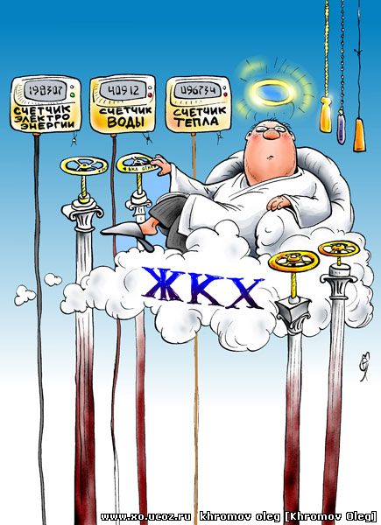
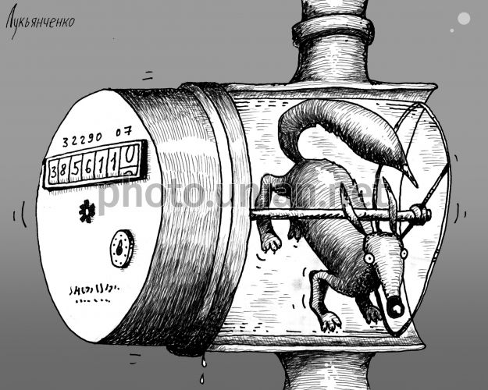

Пункт 81(13)
Потребитель в случае выхода ПУ из строя обязан незамедлительно известить об этом ИКУ, сообщить показания ПУ на момент его выхода из строя и обеспечить устранение выявленной неисправности в течение 30 дней со дня выхода ПУ из строя, за исключением случаев, предусмотренных п. 80(1) Правил.
В случае если ответственность за организацию учета ЭЭ возложена на гарантирующего поставщика / сетевую организацию в соответствии с п. 80(1) Правил, при обнаружении потребителем неисправности ПУ ЭЭ, в том числе внешних повреждений,
потребитель обязан в течение одного рабочего дня известить об этом гарантирующего поставщика, сетевую организацию

Slide 32
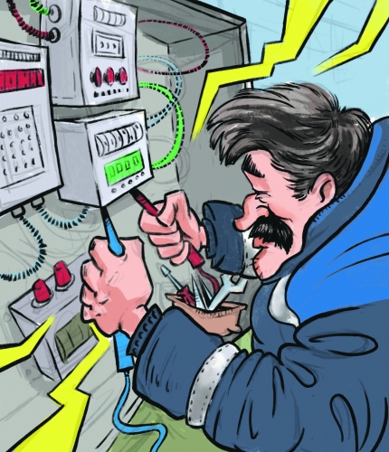

Пункт 81(14)
Установленный ПУ, в том числе после поверки, опломбируется лицом, указанным в п. 81(8) Правил (гарантирующим поставщиком),
ИКУ без взимания платы с потребителя, за исключением случаев, когда опломбирование соответствующих ПУ производится ИКУ повторно в связи с нарушением пломбы или знаков поверки потребителем / третьим лицом

Slide 33
Пункт 83
Проверки должны проводиться ИКУ не реже 1 раза в год, а если проверяемые ПУ ЭЭ расположены в ЖП потребителя, то не чаще 1 раза в 3 месяца.
Также указанные проверки проводятся гарантирующим поставщиком, сетевой организацией
В случае если требуется доступ в ЖП/НЖП, ЭСН которого осуществляется с использованием ОИ, проверки проводятся в согласованные с потребителем дату и время в порядке, предусмотренном п. 85 Правил, а в отношении ЖП - не чаще 1 раза в 3 месяца
Проверки в отношении ПУ ЭЭ, установленных в НЖП, ЭСН которых осуществляется без использования ОИ, проводятся в порядке, предусмотренном Основными положениями функционирования розничных рынков ЭЭ N 442
Пункт 84
При непредставлении потребителем ИКУ показаний ИПУ в течение 6 месяцев подряд, за исключением случаев присоединения общих (квартирных) ПУ ЭЭ к интеллектуальной системе учета, ИКУ не позднее 15 дней со дня истечения указанного 6-месячного срока, иного срока, установленного договором, содержащим положения о предоставлении КУ, и (или) решениями ОСС, обязан провести проверку и снять показания ПУ.

Slide 34
Пункт 85
Проверки, если для их проведения требуется доступ в ЖП потребителя, осуществляются ИКУ и (или) гарантирующим поставщиком в следующем порядке, если договором не предусмотрено иное:
а) ИКУ, а в случаях, установленных п. 80(1) Правил, - гарантирующий поставщик направляет потребителю не позднее 14 дней до даты проведения проверки способом, предусмотренным подп. «а» п. 119 Правил, извещение о предполагаемых дате (датах) и времени проведения проверки, о необходимости допуска в указанное время представителей ИКУ и (или) гарантирующего поставщика для совершения проверки с обязательным разъяснением последствий бездействия потребителя / его отказа в допуске представителей ИКУ и (или) гарантирующего поставщика к ПУ ЭЭ;
б) потребитель обязан обеспечить допуск указанных в подп. «а» настоящего пункта лиц в занимаемое потребителем ЖП для проведения проверки в указанное в извещении время, за исключением случая, когда потребитель не может обеспечить допуск представителей ИКУ и (или) гарантирующего поставщика в занимаемое потребителем ЖП по причине временного отсутствия, о чем он обязан сообщить указанным лицам в срок не позднее 2 дней до даты проведения проверки, указанной в извещении, с указанием иных возможных даты (дат) и времени допуска для проведения проверки, удобных для потребителя, при этом предложенная потребителем дата проверки не может быть ранее 2 дней с даты, когда поступило сообщение от потребителя, и позднее 3 дней с даты, указанной в извещении о проведении проверки;
в) лица, указанные в подп. «а» настоящего пункта, обязаны провести проверку в указанные в подп. «а» настоящего пункта дату и время, а при наличии сообщения потребителя об ином времени в соответствии с подп. «б» настоящего пункта - в указанные в таком сообщении дату и время. По итогам проверки указанное лицо обязано незамедлительно составить акт проверки в порядке, установленном п. 85(1) Правил;
г) если потребитель не обеспечил допуск представителей ИКУ и (или) гарантирующего поставщика в занимаемое потребителем ЖП в дату и время, указанные в извещении о проведении проверки или в предусмотренном подп. «б» настоящего пункта сообщении потребителя, и при этом в отношении потребителя, проживающего в ЖП, у указанных лиц отсутствует информация о его временном отсутствии в занимаемом ЖП, такие лица составляют акт об отказе в допуске к ПУ ЭЭ;
д) лица, указанные в подп. «а» настоящего пункта, обязаны провести проверку и составить акт проверки в течение 10 дней после получения от потребителя, в отношении которого оставлен акт об отказе в допуске к ПУ ЭЭ, заявления о готовности обеспечить допуск таких лиц в помещение для проверки.

Slide 35

Пункт 85(1)
Акты составляются ИКУ, а в случаях, предусмотренных п. 80(1) Правил, - гарантирующим поставщиком, немедленно после окончания соответствующих проверок.
Акты подписываются представителем ИКУ, а в случаях, предусмотренных п. 80(1) Правил, - гарантирующим поставщиком, проводившим проверку и потребителем (его представителем) и включают следующие сведения:
г) подписи ИКУ, а в случаях, предусмотренных п. 80(1) Правил, - гарантирующего поставщика, потребителя (его представителя);
Пункт 85(2)
В случаях, предусмотренных п. 80(1) Правил, при отсутствии ИКУ при составлении указанного акта гарантирующий поставщик передает один экземпляр акта ИКУ для применения при начислении размера платы за КУ по ЭСН

Slide 36
V. Правила, обязательные при заключении договоров снабжения коммунальными ресурсами (ПП № 124)
Пункт 2
дополнен новыми определениями - аналогично понятиям, введенным в Правила 354 (сетевая организация и т.д.)
Пункт 18
В договоре ресурсоснабжения также предусматриваются условия:
г) определенное с учетом требований законодательства РФ об энергосбережении условие о разграничении обязательств сторон по оборудованию МКД ОПУ и (или) принятых по соглашению с собственниками ЖП/НЖП МКД обязательств по оборудованию ИПУ и ОПУ, включая обеспечение доступа к ОИ для целей установки таких ПУ, а также обязательство сторон по обеспечению работоспособности и соблюдению в течение всего срока действия договора ресурсоснабжения требований к эксплуатации ПУ, установленных в соответствии с законодательством РФ, за исключением договоров энергоснабжения (купли-продажи, поставки ЭЭ);
г(1)) в отношении договоров энергоснабжения (купли-продажи, поставки ЭЭ) предусматриваются особенности, установленные п. 18(1) и 18(2) Правил.
д) обязательства сторон по снятию и передаче показаний ПУ и (или) иной информации, используемых для определения объемов поставляемого КР. Если иное не установлено соглашением сторон, ИКУ предоставляет РСО соответствующую информацию не позднее 26-го числа расчетного месяца.
В отношении договоров энергоснабжения (купли-продажи, поставки ЭЭ) указанные обязательства устанавливаются с учетом требований законодательства РФ об электроэнергетике и Правил 354, в том числе в части получения ИКУ показаний ПУ ЭЭ, установленных в МКД, с использованием интеллектуальной системы учета ЭЭ в порядке, предусмотренном Правилами предоставления доступа к минимальному набору функций интеллектуальных систем учета ЭЭ

Slide 37
е) обязанность ИКУ уведомлять РСО о сроках проведения ИКУ проверки достоверности представленных потребителями сведений о показаниях ИПУ и (или) проверки их состояния и право представителей РСО участвовать в таких проверках. В отношении договоров энергоснабжения (купли-продажи, поставки ЭЭ) указанные обязательства устанавливаются с учетом требований законодательства РФ об электроэнергетике и Правил 354;
е(1)) обязательства РСО по передаче ИКУ показаний ИПУ и (или) иной информации, используемой для определения объемов потребления КР, сроки и порядок передачи указанной информации, а также обязанность РСО уведомлять ИКУ о сроках проведения РСО проверки достоверности представленных потребителем сведений о показаниях ПУ и (или) проверки их состояния и право представителей ИКУ участвовать в таких проверках в случаях, предусмотренных п. 21(1) Правил, за исключением случая, если обязательства по сбору такой информации осуществляются ИКУ по соглашению с РСО. В отношении договоров энергоснабжения (купли-продажи, поставки ЭЭ) указанные обязательства устанавливаются с учетом требований законодательства РФ об электроэнергетике и Правил 354;
ж) обязанность ИКУ предоставить РСО возможность подключения ОПУ к автоматизированным информационно-измерительным системам учета ресурсов и передачи показаний ПУ и интеллектуальным системам учета ЭЭ, а также оказать содействие в согласовании возможности подключения к таким системам ИПУ;
з) порядок взаимодействия сторон при выявлении неисправности ОПУ, прочего оборудования, входящего в интеллектуальную систему учета ЭЭ, а также порядок расчета размера платы за поставленный КР в указанном случае;
и) иные условия, указанные в НПА в сфере ресурсоснабжения, а также условия, которые стороны сочтут необходимыми в том числе в Основных положениях функционирования розничных рынков ЭЭ и в Правилах 354

Slide 38
Пункт 18(1):
В отношении договоров энергоснабжения (купли-продажи, поставки ЭЭ) оборудование МКД ОПУ, ИПУ осуществляется гарантирующим поставщиком в порядке, предусмотренном законодательством РФ об электроэнергетике и Правилами 354.
В договоре энергоснабжения (купли-продажи, поставки ЭЭ) дополнительно устанавливается:
- порядок допуска, установленный Правилами 124, гарантирующего поставщика лицом, ответственным за содержание ОИ, к местам установки ОПУ ЭЭ, индивидуальных, общих (квартирных) ПУ ЭЭ, установленных в местах, которые отнесены к ОИ МКД, для целей проведения проверок наличия / отсутствия ИПУ и их технического состояния, работ по установке, поверке, техническому обслуживанию и присоединению к интеллектуальной системе учета ЭЭ ПУ, установленных в МКД;
- участие заинтересованных сторон во вводе в эксплуатацию ПУ, установленных гарантирующим поставщиком;
- обязательство исполнителя, УО, ТСЖ, ЖСК по запросу гарантирующего поставщика в течение 10 дней со дня получения запроса передать документы и информацию, указанные в П. 18(2) Правил, в том числе информацию о сроках эксплуатации, истечении срока поверки указанных ПУ;
- обязанность УО, ТСЖ, ЖСК обеспечивать сохранность установленного и введенного в эксплуатацию ОПУ ЭЭ, установленного в помещении, отнесенном к ОИ МКД, с момента подписания акта приемки ПУ в эксплуатацию. В отношении оборудования, входящего в интеллектуальную систему учета ЭЭ, обязательства по сохранности указанного оборудования возникают с момента предоставления гарантирующим поставщиком оборудования, необходимого для предоставления минимального набора функций интеллектуальных систем учета ЭЭ в порядке, установленном Правилами предоставления доступа к минимальному набору функций интеллектуальных систем учета ЭЭ;
- ответственность исполнителя, УО, ТСЖ, ЖСК за необеспечение указанных в Правилах 354, Основных положениях функционирования розничных рынков ЭЭ и Правилах 124

Slide 39



Пункт 18(2)
Документы и информация, которые в соответствии с п. 18(1) Правил должны быть представлены гарантирующему поставщику:
а) документы технического учета ЖФ, содержащие сведения о состоянии ОИ;
б) документы на установленные ОПУ и сведения о проведении их ремонта, замены, поверки, информация об оснащении помещений в МКД ИПУ, общими (квартирными) ПУ, в том числе информация о каждом установленном ИПУ, общем (квартирном) ПУ (технические характеристики, год установки, факт замены / поверки), дата последней проверки технического состояния и последнего контрольного снятия показаний;
в) акты осмотра, проверки состояния (испытания) ПУ ЭЭ на соответствие их эксплуатационных качеств установленным требованиям, журнал осмотра;
г) инструкция по эксплуатации МКД по форме, установленной Минстроем РФ.
Инструкция включает в себя рекомендации застройщика (подрядчика) по содержанию и ремонту ОИ, рекомендуемые сроки службы отдельных частей ОИ, а также может включать в себя рекомендации проектировщиков, поставщиков строительных материалов и оборудования, субподрядчиков

Slide 40

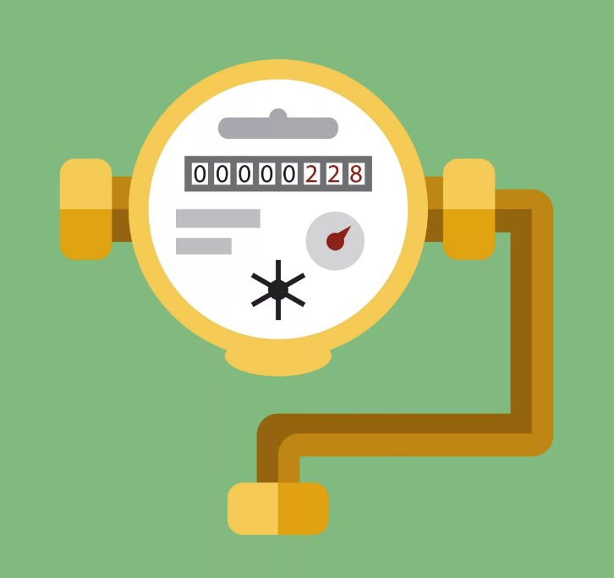
Пункт 21
Для учета потребляемой ЭЭ подлежат использованию ПУ класса точности, соответствующего требованиям Правил предоставления доступа к минимальному набору функций интеллектуальных систем учета ЭЭ.
Установка (за исключением вновь вводимых в эксплуатацию МКД) и допуск в эксплуатацию ОПУ ЭЭ в МКД осуществляются гарантирующим поставщиком в соответствии с законодательством РФ об электроэнергетике.
С 01.01.2022 установке и допуску в эксплуатацию подлежат ОПУ ЭЭ, соответствующие требованиям Правил предоставления доступа к минимальному набору функций интеллектуальных систем учета ЭЭ

Slide 41


Пункт 22
Определение объемов ЭЭ, потребляемых при использовании и содержании ОИ МКД,
в случае двукратного недопуска ИКУ представителей гарантирующего поставщика для установки и подключения ОПУ ЭЭ к интеллектуальной системе учета ЭЭ,
проверки состояния установленного и введенного в эксплуатацию ОПУ ЭЭ и компонентов интеллектуальной системы учета ЭЭ, а также ИПУ/ общих ПУ, в помещениях, отнесенных к ОИ МКД,
в случае вмешательства в работу ОПУ ЭЭ и компонентов интеллектуальной системы учета ЭЭ,
необеспечения сохранности пломб, знаков визуального контроля (при их наличии), установленных в отношении такого ПУ,
осуществляется исходя из Н в целях содержания ОИ в МКД с учетом повышающего коэффициента 1,5

